Slide 1


Slide 2






تعيين تلميذ(ة) للإجابة
توجيهات و شرح التعليمات
عرض فيديو
المرور بين الصفوف للمساعدة و تصحيح الإنجازات
عمل في ثنائيات
نهاية الشريط، المرور إلى الشريحة الموالية.

Slide 3

تنظيم حصص الأسبوع الثاني
اليوم 4 -
اليوم1 -
نشاط اعتيادي (10د)
ورشة الكتابة: إنتاج كتابي – الحصة 3 (30د)
ورشة الكتابة : إنتاج كتابي – الحصة 4 (30د)
نشاط اعتيادي (10د)
الأساليب (30د )
التحدث . (30د)
اليوم 5 -
اليوم2 -
نشاط اعتيادي (10د)
قراءة : ما بعد القراءة : تقويم المقروء(30د)
ورشة الكتابة : إنتاج كتابي الحصة 5 (30د)
نشاط اعتيادي (10د)
قراءة : ما قبل القراءة: التوقع والتحقق 30 د
قراءة : أثناء القراءة – الفهم 30 د
اليوم 6 -
اليوم 3 -
نشاط اعتيادي (10د)
مراجعة توليف (شكل وفهم) (40د)
القراءة الاثرائية : الحصة 2 (20د)
1نشاط اعتيادي (10د)
قراءة : أثناء القراءة (30د)
ورشة الكتابة: التراكيب . (30د)

Slide 4






هيكلة حصة اليوم
- 01 رائز التحقق
تقويم مستوى التحكم .
- 02 مراجعة وتوليف
أنشطة المعالجة و الدعم
- 03القراءة الإثرائية
الفنون تتحاور - الحصة 2

Slide 5

افتتاح الحصة
افتتاح الحصة
ترحيب
تدبير السلوك
رائز التحقق

Slide 6


مرحبا بكم ، سنبدأ حصة اللغة العربية.
اختــتام الحــصة
القراءة الإثرائية
مراجعة وتوليف
افتتاح الحصة

Slide 7


ضعوا اللوحة على الطاولة ، الكراسة والدفتر والمقلمة في القمطر
اختــتام الحــصة
القراءة الإثرائية
مراجعة وتوليف
افتتاح الحصة

Slide 8
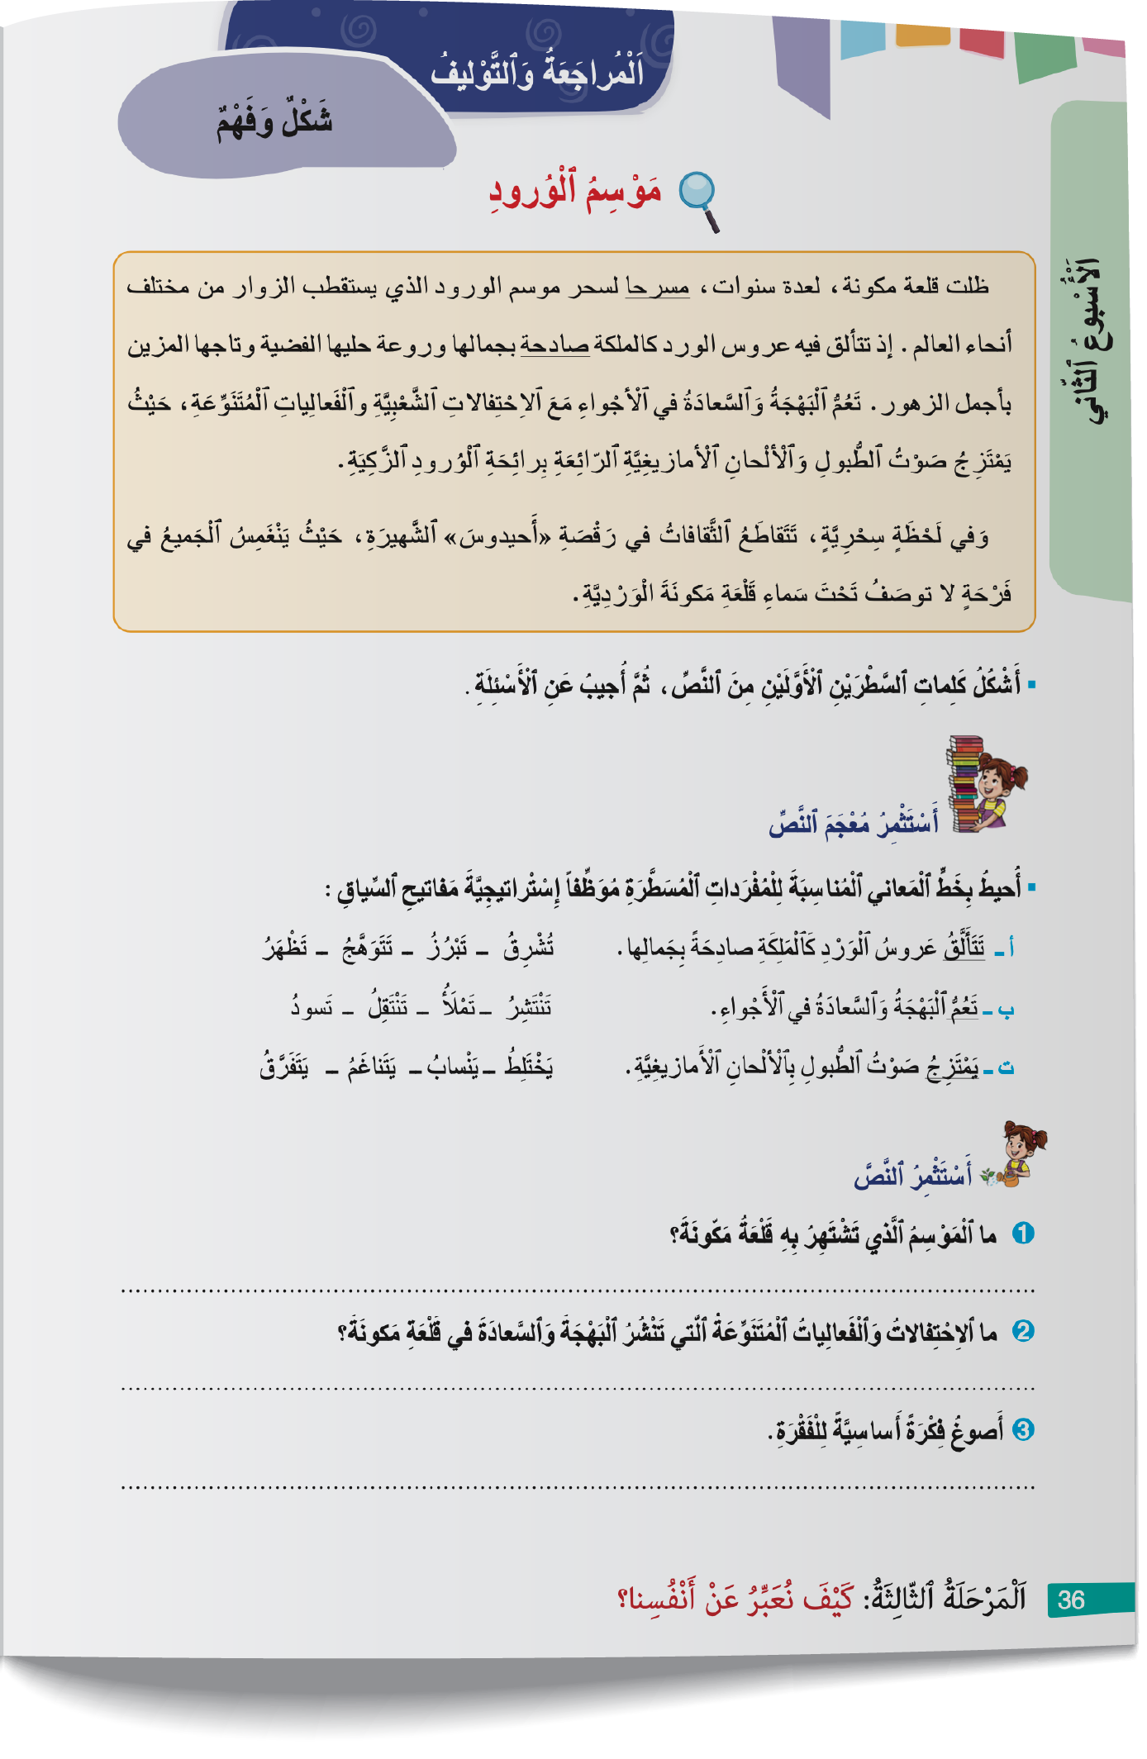
خدوا كراساتكم . الصفحة 36. سأتحقق من درجة تحكمكم مكتسبات الأسبوع.
اختــتام الحــصة
القراءة الإثرائية
مراجعة وتوليف
افتتاح الحصة

Slide 9
على ألواحكم أجيبوا عن الأسئلة التالية. السؤال 1.
اختــتام الحــصة
القراءة الإثرائية
مراجعة وتوليف
افتتاح الحصة
1. أُكْتُبْ جُمْلَةً تَتَضَمَّنُ أُسْلوبَ تَشْبيهٍ.

Slide 10
السؤال 2.
اختــتام الحــصة
القراءة الإثرائية
مراجعة وتوليف
افتتاح الحصة
2. أُكْتُبْ جُمْلَةً تَتَضَمَّنُ حالاً مُفْرَدَةً.

Slide 11
عند نهاية رائز التحقق
نسبة التحكم 80% وأكثر
نسبة التحكم أقل من 80%
استثمار الأنشطة للدعم والإغناء.
ممارسة مستقلة لجميع الأنشطة.
إعادة نمذجة + استثمار أنشطة المراجعة في الممارسة الموجهة والممارسة المستقلة
*يتم الاشتغال في مجموعات وفق الحاجيات.

Slide 12
مراجعة وتوليف
مراجعة و توليف
معالجة التعثرات ودعم المكتسبات

Slide 13
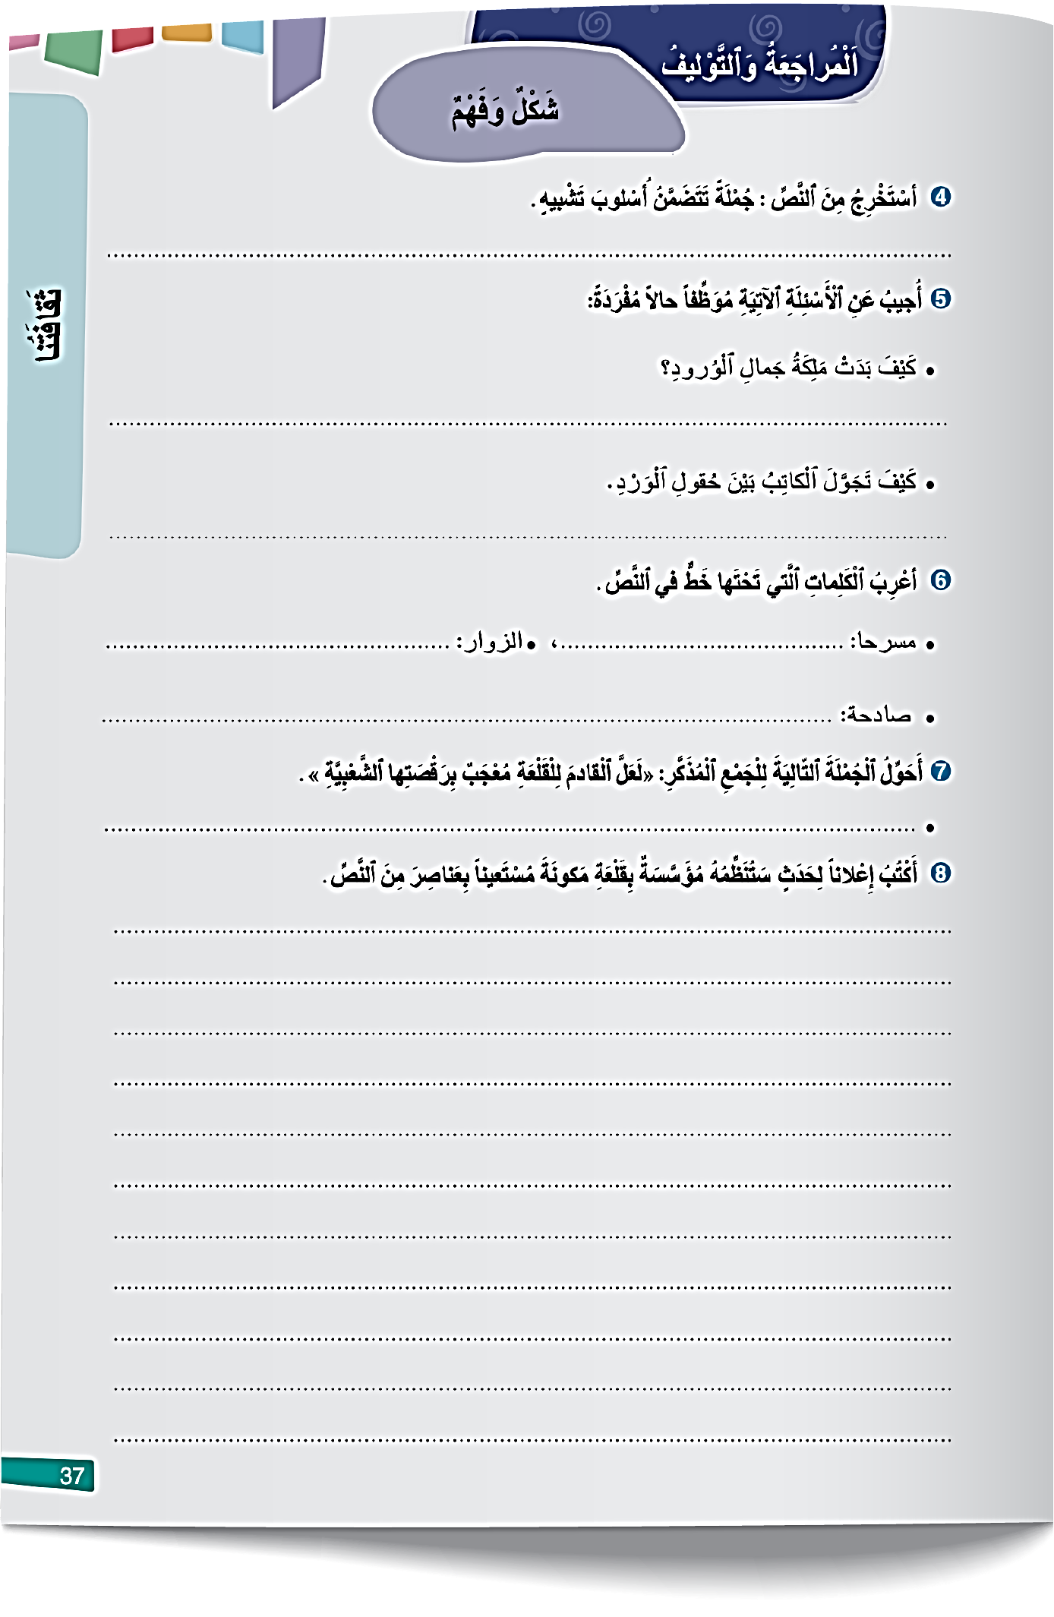
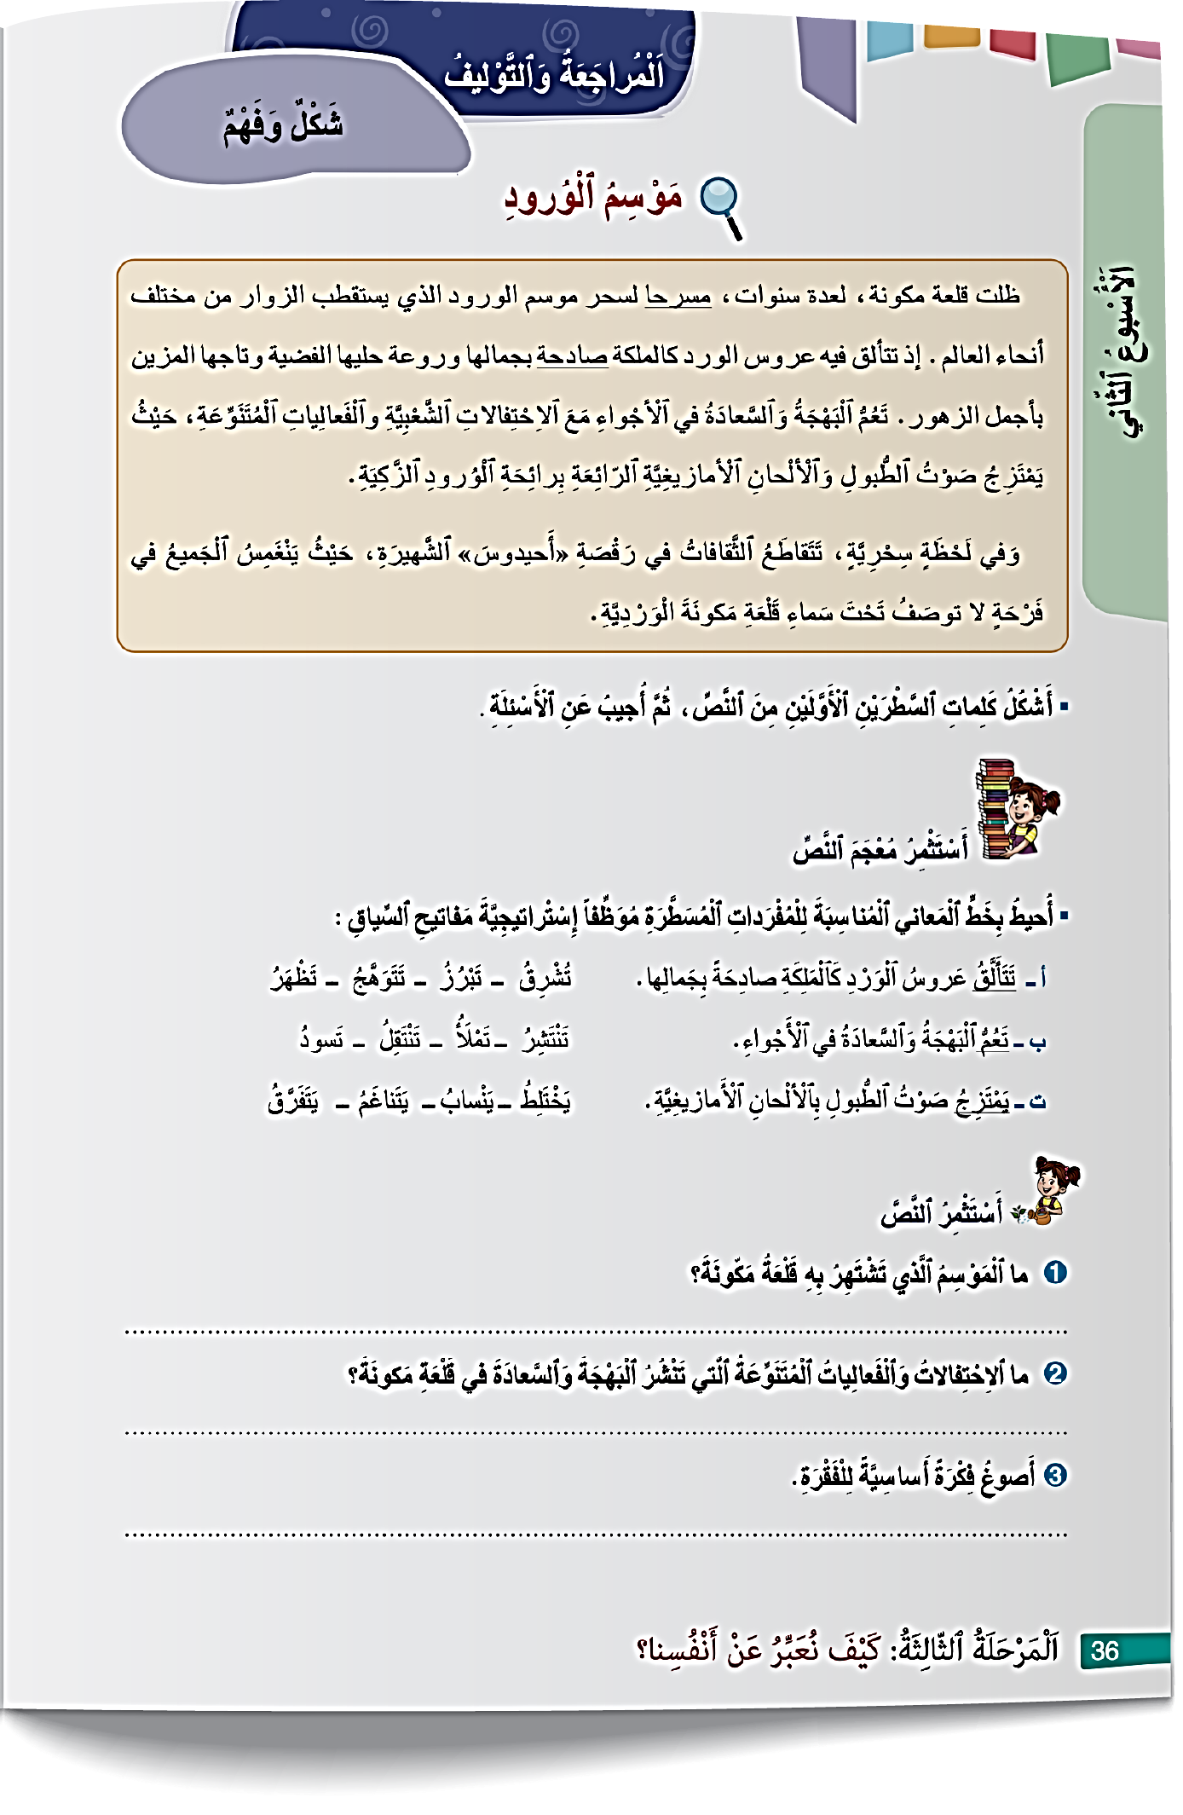
خدوا كراساتكم . سننجز أنشطة المراجعة و التوليف الواردة على الصفحتين 36 و 37
اختــتام الحــصة
القراءة الإثرائية
مراجعة وتوليف
افتتاح الحصة

Slide 14
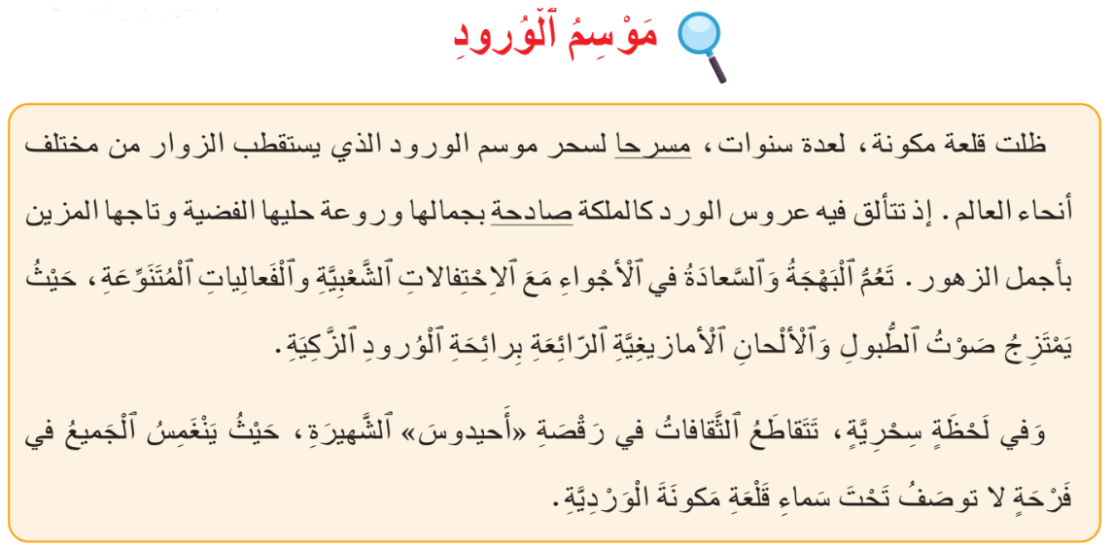
اِقرؤوا النص التالي: « موسم الورود" قراءة صامتة ؛لتتمكنوا من ضبط جمل بالشكل التام و الإجابة عن أسئلة.
اختــتام الحــصة
القراءة الإثرائية
مراجعة وتوليف
افتتاح الحصة

Slide 15
النشاط الأول: اضبطوا الجملتين بالشكل التام
تكتب الجملتين على السبورة.
اختــتام الحــصة
القراءة الإثرائية
مراجعة وتوليف
افتتاح الحصة

Slide 16
سأمر بين الصفوف لمساعدتكم
اختــتام الحــصة
القراءة الإثرائية
مراجعة وتوليف
افتتاح الحصة

Slide 17
من يصحح .
اختــتام الحــصة
القراءة الإثرائية
مراجعة وتوليف
افتتاح الحصة

Slide 18
صححوا أخطاءكم.
اختــتام الحــصة
القراءة الإثرائية
مراجعة وتوليف
افتتاح الحصة
ظَلَّتْ قَلْعَةُ مَكّونَةَ، لِعِدَّةِ سَنَواتٍ، مَسْرَحاً لِسِحْرِ مَوْسِمِ ٱلْوُرودِ ٱلَّذي يَسْتَقْطِبُ ٱلزُّوّارَ مِنْ مُخْتَلِفِ أَنْحاءِ ٱلْعالَمِ. إِذْ تَتَأَلَّقُ فيهِ عَروسُ ٱلْوَرْدِ كَٱلْمَلِكَةِ، صادِحَةً بِجَمالِها وَرَوْعَةِ حُلِيِّها ٱلْفِضِّيَّةِ، وَتاجِهَا ٱلْمُزَيَّنِ بِأَجْمَلِ ٱلزُّهورِ.

Slide 19
نواصل : اِقرؤوا النص التالي: « موسم الورود" قراءة صامتة ؛ بعد ذلك تجيبون عن أسئلة المعجم و الفهم و اللغة. لديكم 10 دقيقة للإنجاز.
اختــتام الحــصة
القراءة الإثرائية
مراجعة وتوليف
افتتاح الحصة

Slide 20
معكم مهلة للتفكير. سأمر بين الصفوف لتقديم المساعدة.
اختــتام الحــصة
القراءة الإثرائية
مراجعة وتوليف
افتتاح الحصة

Slide 21
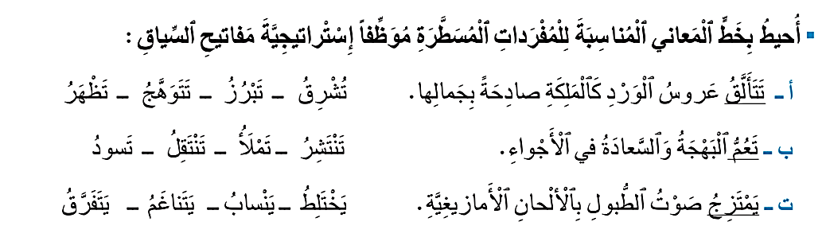
نصحح الان. من يجيب عن أسئلة المعجم؟ هل أنتم متفقون ؟ من له جواب آخر؟
اختــتام الحــصة
القراءة الإثرائية
مراجعة وتوليف
افتتاح الحصة

Slide 22
صححوا
اختــتام الحــصة
القراءة الإثرائية
مراجعة وتوليف
افتتاح الحصة

Slide 23
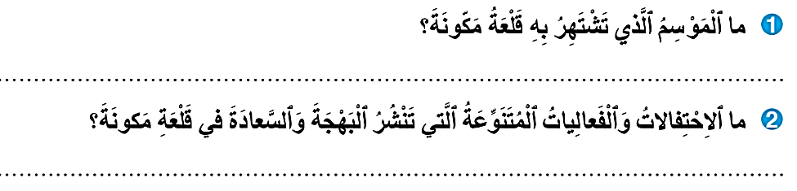
نواصل التصحيح. السؤالين 1 و2 . من يقرأ جوابه؟ هل أنتم متفقون؟
اختــتام الحــصة
القراءة الإثرائية
مراجعة وتوليف
افتتاح الحصة

Slide 24
صححوا.
اختــتام الحــصة
القراءة الإثرائية
مراجعة وتوليف
افتتاح الحصة
تَشْتَهِرُ قَلْعَةُ مَكّونَةَ بِمَوْسِمِ ﭐلْوُرودِ.
مِنَ ﭐلْفَعالِيّاتِ ﭐلَّتي تَنْشُرُ ﭐلْبَهْجَةَ وَﭐلسَّعادَةَ نَجِدُ ﭐلْأَهازيجَ وَﭐلْأَغانِيَ ﭐلْأَمازيغِيَّةَ وَمُسابَقاتٍ مُتَنَوِّعَةً لِتَتْويجِ مَلِكَةِ ﭐلْوُرودِ ...

Slide 25
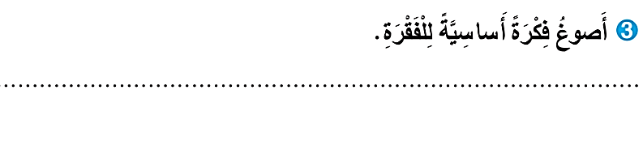
نصحح السؤال 3 من يقرأ جوابه ؟ كيف حصلتم على الإجابة ؟
اختــتام الحــصة
القراءة الإثرائية
مراجعة وتوليف
افتتاح الحصة

Slide 26
صححوا.
اختــتام الحــصة
القراءة الإثرائية
مراجعة وتوليف
افتتاح الحصة
أَجْواءُ ﭐلْفَرَحِ وَﭐلْاِحْتِفالِ في قَلْعَةِ مَكّونَةَ خِلالَ مَوْسِمِ ﭐلْوُرودِ .

Slide 27
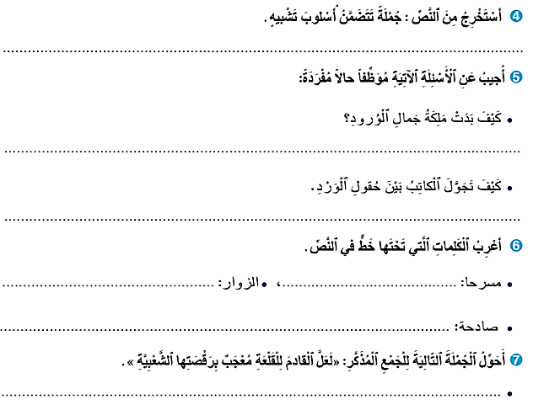
ننتقل الآن لأنشطة اللغة . معكم 10 دقائق للإنجاز.
اختــتام الحــصة
القراءة الإثرائية
مراجعة وتوليف
افتتاح الحصة

Slide 28
سأمر بين الصفوف لمساعدتكم.
اختــتام الحــصة
القراءة الإثرائية
مراجعة وتوليف
افتتاح الحصة

Slide 29
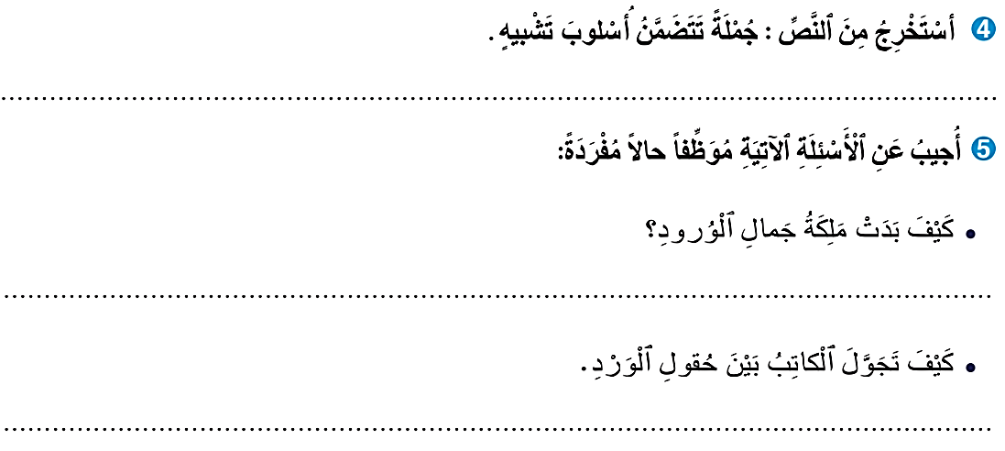
نصحح السؤالين 4 و5 . من يقرأ جوابه؟ هل انتم متفقون؟
اختــتام الحــصة
القراءة الإثرائية
مراجعة وتوليف
افتتاح الحصة

Slide 30
صححوا. يمكنكم اقتراح أجوبة أخرى للحال المفردة.
اختــتام الحــصة
القراءة الإثرائية
مراجعة وتوليف
افتتاح الحصة
تَتَأَلَّقُ فيهِ عَروسُ ٱلْوَرْدِ كَــــٱلْمَلِكَةِ.
بَدَت مَلِكَةُ ٱلْوُرودِ سَعيدَةً.
تَجَوَّلَ ﭐلْكاتِبُ بَيْنَ حُقولِ ﭐلْوَرْدِ مُنْتَشِيّاً بِجَمالِها.

Slide 31
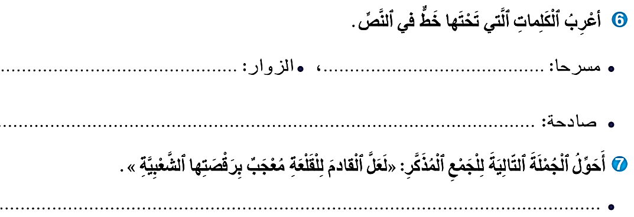
نصحح الأسئلة 6 – 7 من يقرأ جوابه؟ هل انتم متفقون؟
اختــتام الحــصة
القراءة الإثرائية
مراجعة وتوليف
افتتاح الحصة

Slide 32
صححوا.
اختــتام الحــصة
القراءة الإثرائية
مراجعة وتوليف
افتتاح الحصة
مَفْعولٌ بِهِ مَنْصوبٌ
خَبَرُ "ظَلَّ" مَنْصوبٌ
حالٌ مَنْصوبَةٌ.
لَعَلَّ ﭐلْقادِمينَ لِلْقَلْعَةِ مُعْجَبونَ بِرَقْصَتِها ﭐلشَّعْبِيَّةِ.

Slide 33
ورشة القراءة – القراءة الاثرائية
القراءة الإثرائية – الحصة 2
الفنون تتحاور – قراءة الجزء الثاني

Slide 34

سنواصل خلال هذه الحصة التدرب على مسرحية " الفنون تتحاور"
اختــتام الحــصة
القراءة الإثرائية
مراجعة وتوليف
افتتاح الحصة

Slide 35
من يذكرنا بشخصيات المسرحية ؟
اختــتام الحــصة
القراءة الإثرائية
مراجعة وتوليف
افتتاح الحصة

Slide 36
اختــتام الحــصة
القراءة الإثرائية
مراجعة وتوليف
افتتاح الحصة
ما هي الشخصية التي سيلعبها كل منكم؟ هل حفظتم ادواركم؟
اَلْموسيقى
اَلرَّسْمُ
اَلْمَسْرَحُ
اَلشِّعْرُ
اَلْخَطُّ ٱلْعَرَبِيُّ
اَلرَّقْصُ ٱلشَّعْبِيُّ
صانِعُ ٱلْفَخّارِ
مُقَدِّمُ ٱلْمَسْرَحِيَّةِ

Slide 37

اختــتام الحــصة
القراءة الإثرائية
مراجعة وتوليف
افتتاح الحصة
سنتدرب اليوم على المشهد الأول. ستقوم كل مجموعة إلى السبورة للعب الأدوار.
يتم توجيه المتعلمين للتدرب على التعبير المناسب صوتا و حركة.

Slide 38



في بيوتكم تدربوا على أدواركم في المشاهد الأخرى. كل منكم يحفظ حواره و يركز على الأداء الجميل و المعبر.
اختــتام الحــصة
القراءة الإثرائية
مراجعة وتوليف
افتتاح الحصة

Slide 39
اختتام الحصة
اختتام الحصة

Slide 40

إلى اللقاء في الحصة المقبلة
اختــتام الحــصة
ورشة القراءة 2
ورشة القراءة 1
افتتاح الحصة

